Slide 1


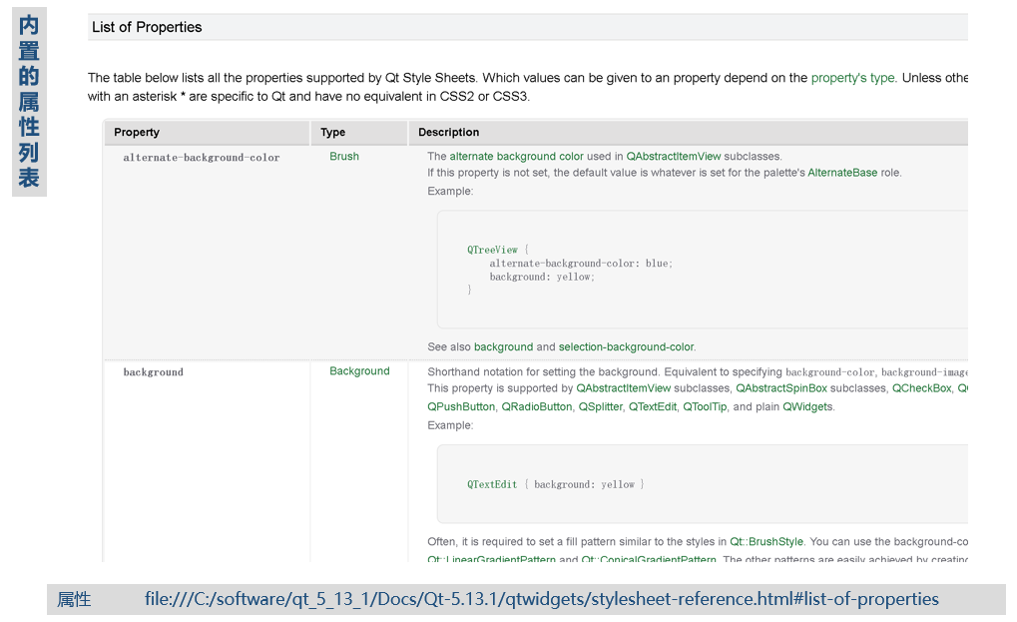
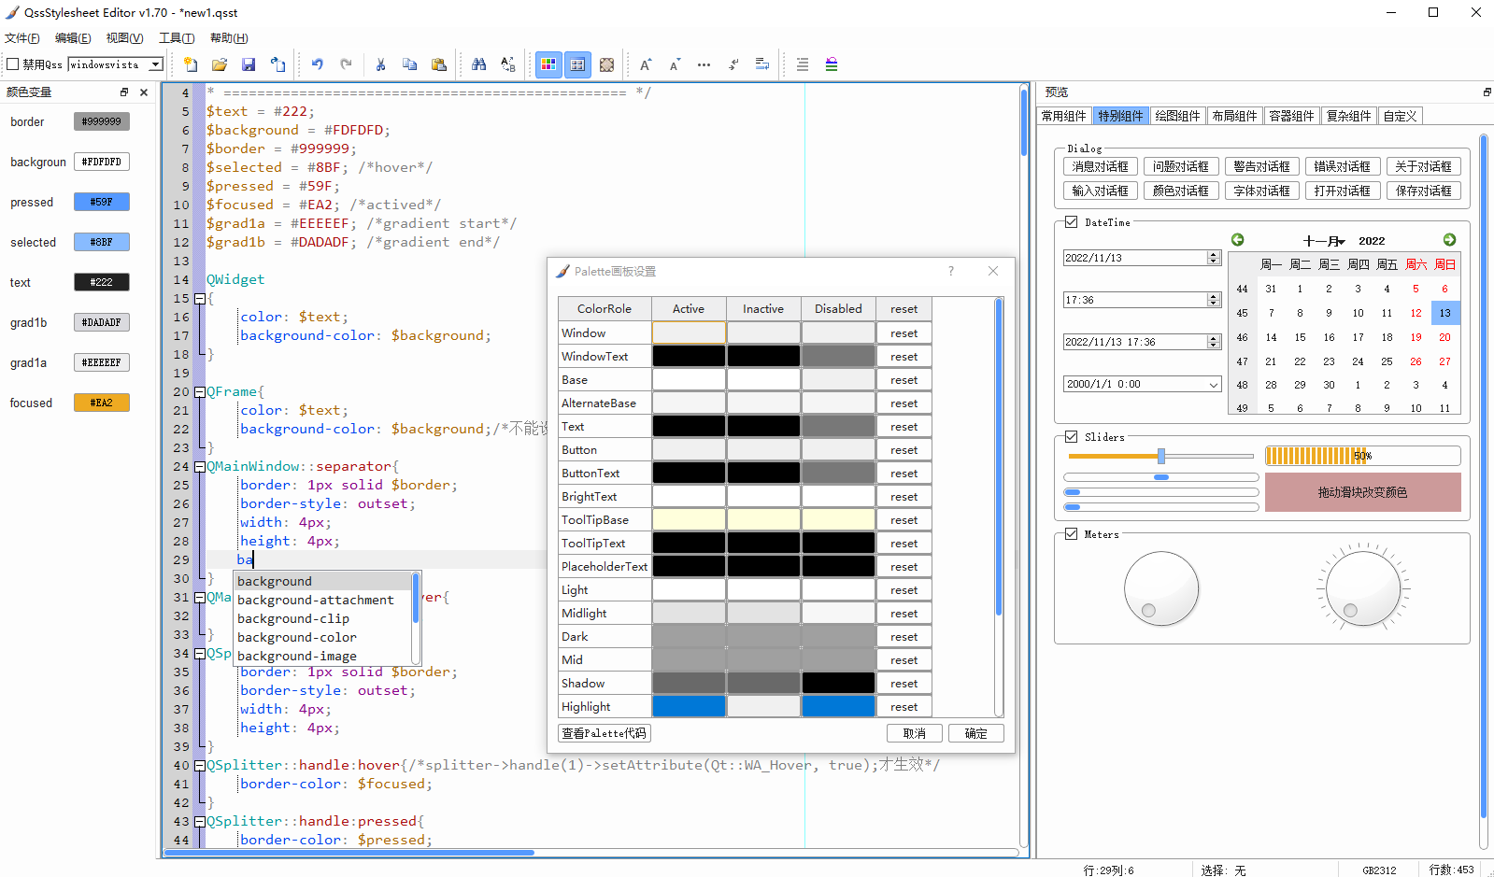


2.5 QSS-控件也爱美
made by 我不是Qt
Every individual is different and talented, what you need are passion.

Slide 2
目录/CATALOG
01
04
QSS
QSS语法详谈
02
05
浅析QPalette和QStyle
QDesigner中测试QSS
03
06
QSS语法概述
QssStyleSheetEditor中测试QSS及DEMO

Slide 3
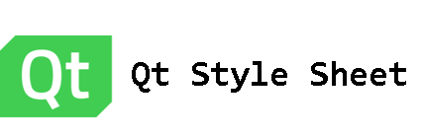
01QSS
Qt Style Sheet（简称QSS）十分强大,允许我们自定义控件的外观。在技术上,QSS重度参考了CSS的语法规则，但也并非完全一致。
对于QSS的设置
使用QApplication::setStyleSheet()，其作用范围是整个应用程序
使用QWidget::setStyleSheet()，其作用范围是特定控件（含子控件）
需要注意的是，QSS是针对Qt Widgets体系的,只能在该体系下用，不能用于Qt Quick
https://github.com/hustlei/QssStylesheetEditor
Notes:
Qt Style Sheet（简称QSS）十分强大,允许我们自定义控件的外观。在技术上,QSS重度参考了CSS的语法规则，但也并非完全一致。
需要注意的是，QSS是针对Qt Widgets体系的,只能在该体系下用，不能用于Qt Quick。
尽管现在Qt有了Qt Quick，可以用QML写出更华丽的GUI，但写桌面应用，Qt Widgets还是很好的选择，使用QSS美化后，界面也可以很NICE！

Slide 4
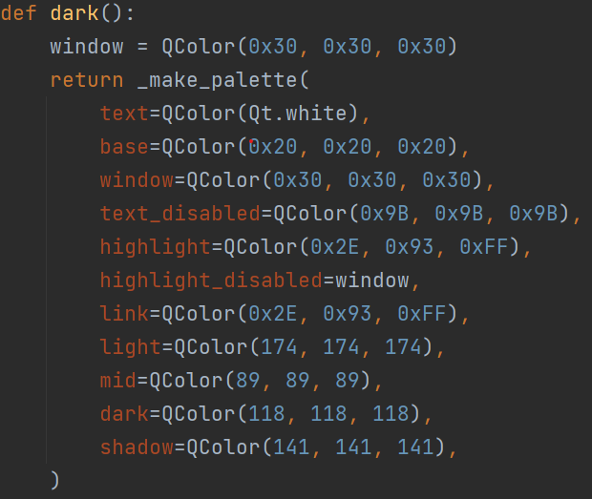
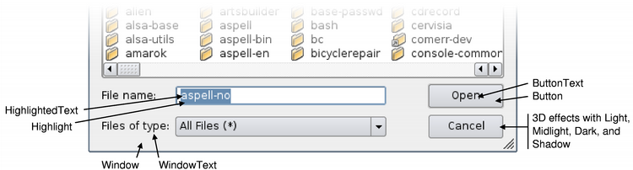
02 浅析QPalette和QStyle—之QPalette
同QSS一样，对于palette的设置
使用QApplication::setPalette()，其作用范围是整个应用程序
使用QWidget::setPalette()，其作用范围是特定控件（含子控件）
QPalette 三个概念 | 可取的值
group | QPalette::Active QPalette::Inactive QPalette::Disabled
role | QPalette::Window QPalette::WindowText …
color | QColor(255,0,0) 等具体的值

Slide 5
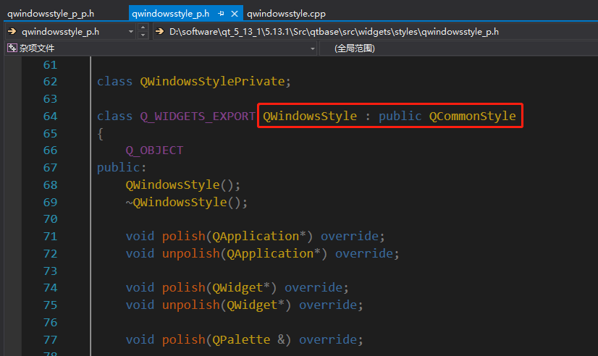
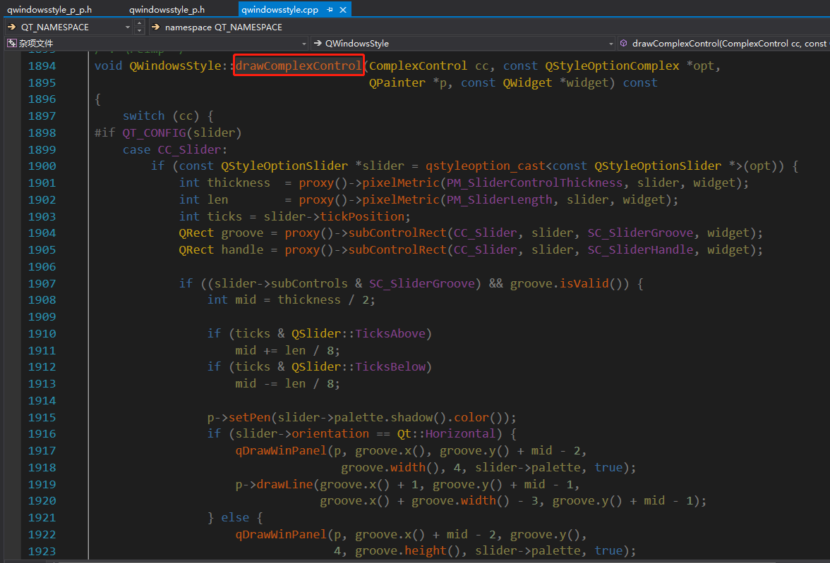
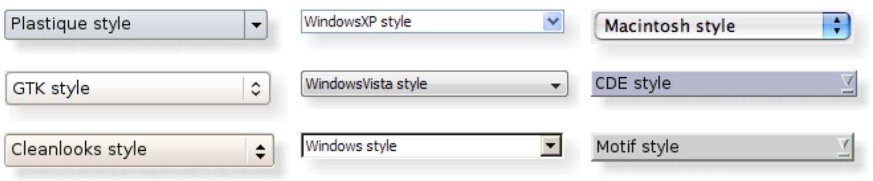
02 浅析QPalette和QStyle—之QStyle
QStyle封装了GUI界面组件外观的抽象类，QT内置的界面组件都使用QStyle进行绘制，以保证他们与运行平台的界面效果一致
同QSS、QPalette一样，对于style的设置
使用QApplication::setStyle()，其作用范围是整个应用程序
使用QWidget::setStyle()，其作用范围是特定控件（含子控件）
本节主要介绍QSS，所以QPalette和QStyle将在后续章节深入说明

Slide 6

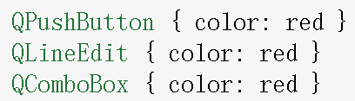
03 QSS语法概述
样式表(QSS)由一系列样式规则组成
样式规则由选择器和声明组成
选择器指定哪些小部件受规则影响
声明指定应在小组件上设置哪些属性
上面例子
QPushButton是选择器
{color:red}是声明
该规则指定QPushButton及其子类（例如，MyPushButton）应使用红色作为其字体颜色
通常QSS语法不区分大小写，除了类名、对象名、属性名外。
多个选择器可以使用相同的声明，通过逗号(,)来分隔选择器。
样式规则中的声明部分要放在大括号{}内,如果有多条声明要用分号(;)分隔。
二者等价

Slide 7


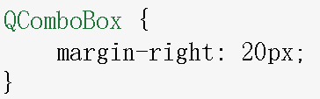
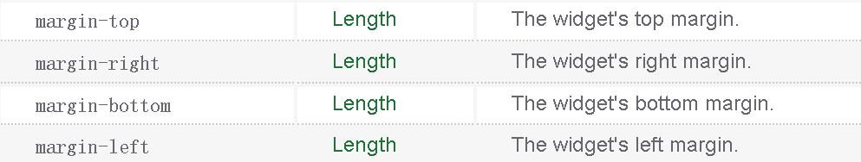
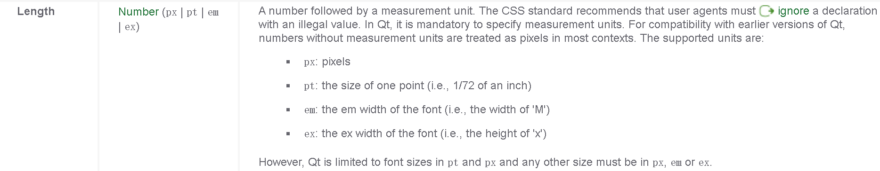
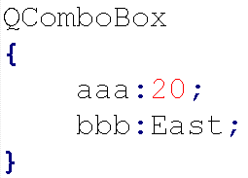
03 QSS语法概述
选择器 | 相关概念说明
Selector Types | 选择器类型： 一般选择器、类选择器、属性选择器、ID选择器等
Sub-Controls | 控件子元素 使用::来进行访问(与CSS不同点,CSS中::用于伪元素)
Pseudo-States | 伪状态,使用:来表示(与CSS相同)
子元素 file:///C:/software/qt_5_13_1/Docs/Qt-5.13.1/qtwidgets/stylesheet-reference.html#list-of-sub-controls
伪状态 file:///C:/software/qt_5_13_1/Docs/Qt-5.13.1/qtwidgets/stylesheet-reference.html#list-of-pseudo-states
声明 | 相关概念说明
Properties | 属性名： aaa:short bbb:Direction
Property Types | 该类型属性的取值 short:-32768-32767 Direction: East,South,West,North
属性 file:///C:/software/qt_5_13_1/Docs/Qt-5.13.1/qtwidgets/stylesheet-reference.html#list-of-properties
属性的取值 file:///C:/software/qt_5_13_1/Docs/Qt-5.13.1/qtwidgets/stylesheet-reference.html#list-of-property-types

Slide 8
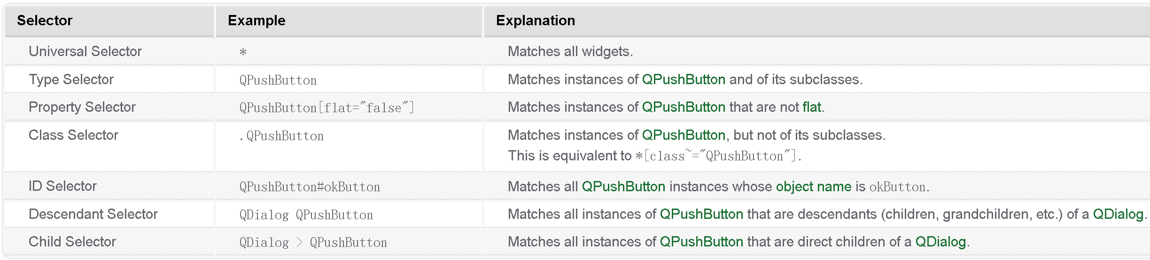
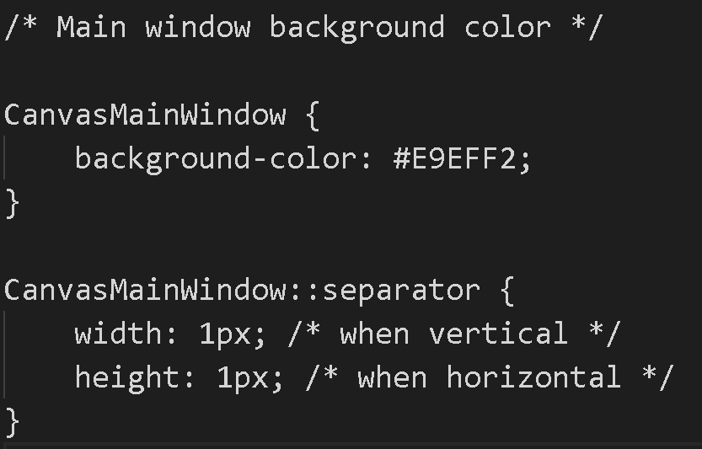
04 QSS语法详谈-Selector Types
一般选择器
类选择器(含子类)
属性选择器
类选择器(不含子类)
ID选择器
后代选择器
子代选择器
权重同CSS，(一般来说，谁更精确，权重越大)
具体冲突时，可以再解决
注: 自定义的类也可以使用QSS

Slide 9
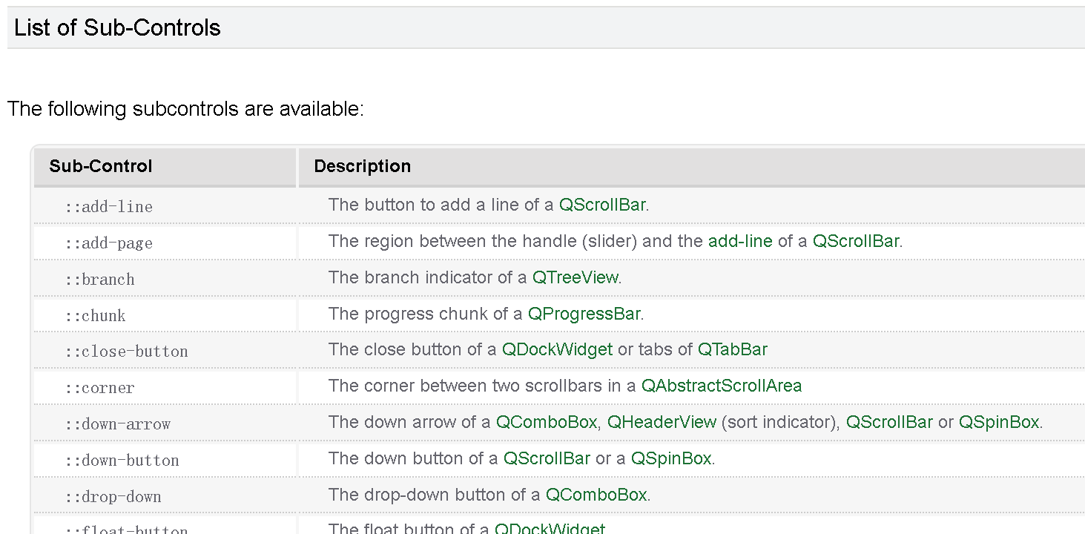
04 QSS语法详谈-Sub-Controls
对于复杂的控件，例如QComboBox和QSpinBox，它们内部有SubControls(控件子元素)
控件子元素使用两个冒号来选择
子元素 file:///C:/software/qt_5_13_1/Docs/Qt-5.13.1/qtwidgets/stylesheet-reference.html#list-of-sub-controls

Slide 10
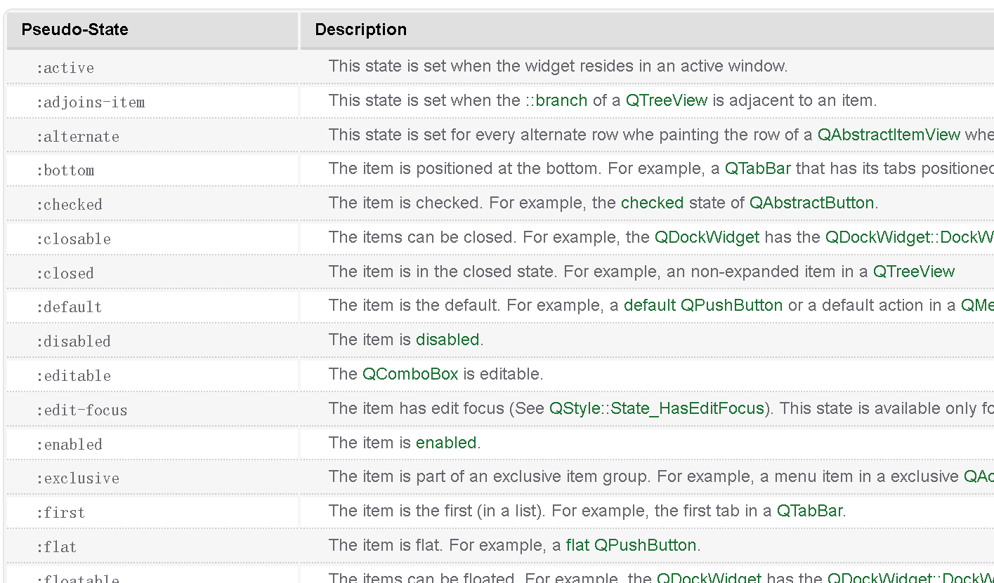
04 QSS语法详谈-Pseudo-States
一个优秀的GUI软件应当充分注重与用户的交互，所以鼠标悬浮、按下、松开时，同一个控件要展示不同的效果
这时就用到了伪状态，一个控件的伪状态用一个冒号来选择
可以使用!运算符进行取反操作
可以链式伪状态，为逻辑与
也支持逻辑或
伪状态逻辑或不支持逗号这种写法
伪状态 file:///C:/software/qt_5_13_1/Docs/Qt-5.13.1/qtwidgets/stylesheet-reference.html#list-of-pseudo-states

Slide 11
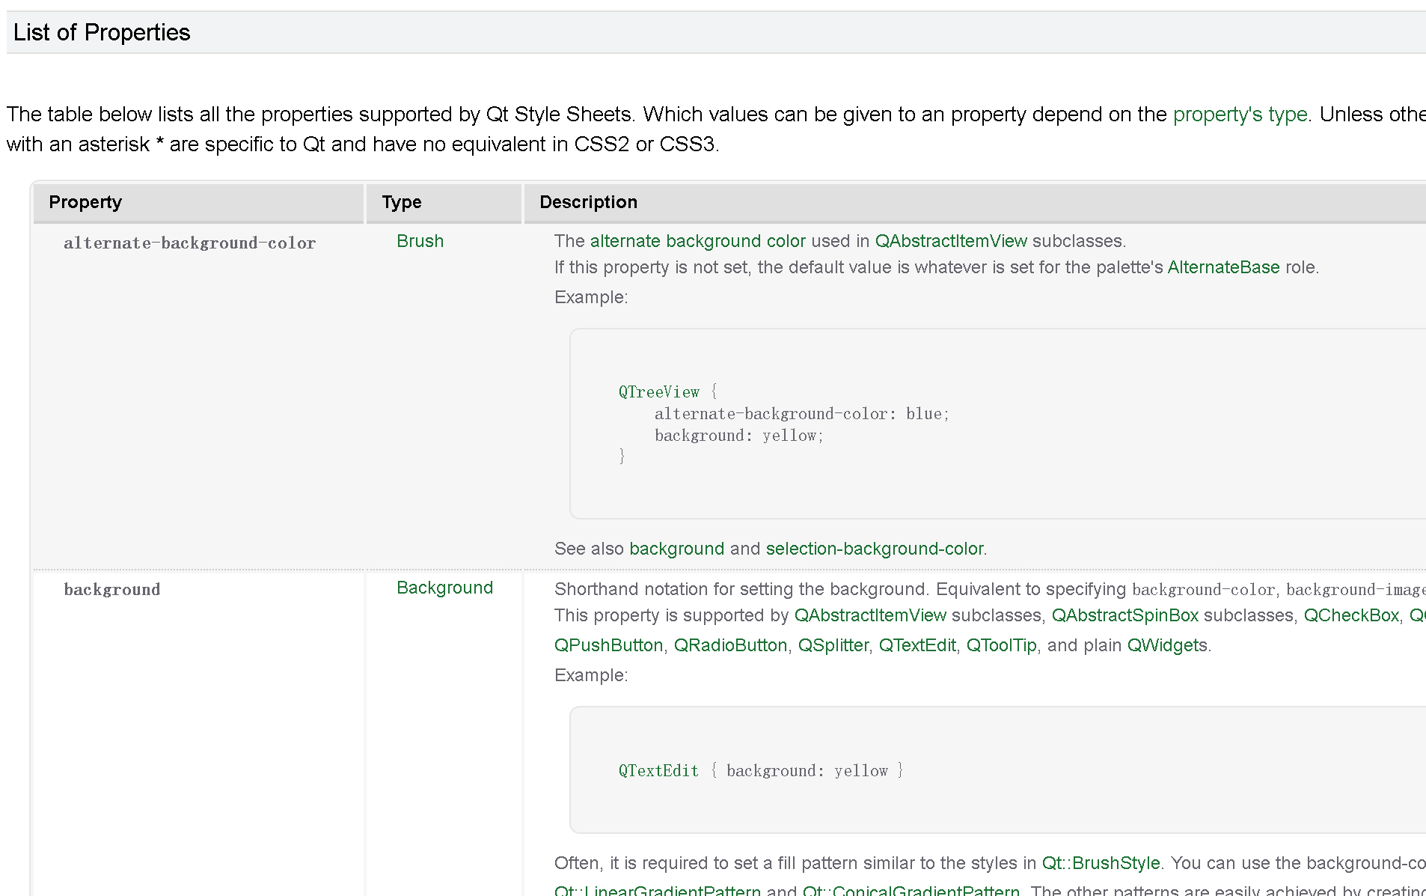
04 QSS语法详谈-List of Properties
内置的属性列表
属性 file:///C:/software/qt_5_13_1/Docs/Qt-5.13.1/qtwidgets/stylesheet-reference.html#list-of-properties

Slide 12
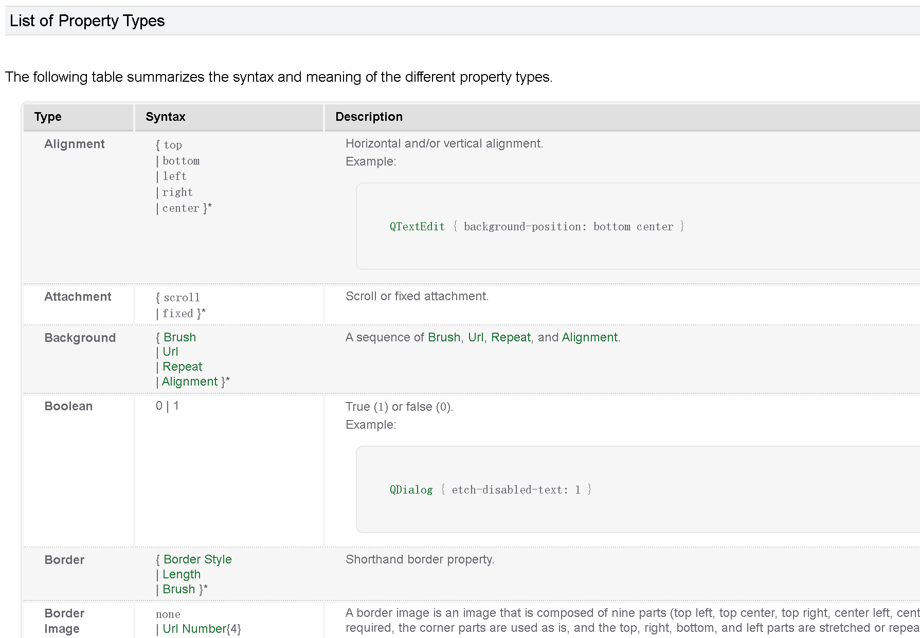
04 QSS语法详谈-List of Property Types
属性可供取值
属性的取值 file:///C:/software/qt_5_13_1/Docs/Qt-5.13.1/qtwidgets/stylesheet-reference.html#list-of-property-types

Slide 13
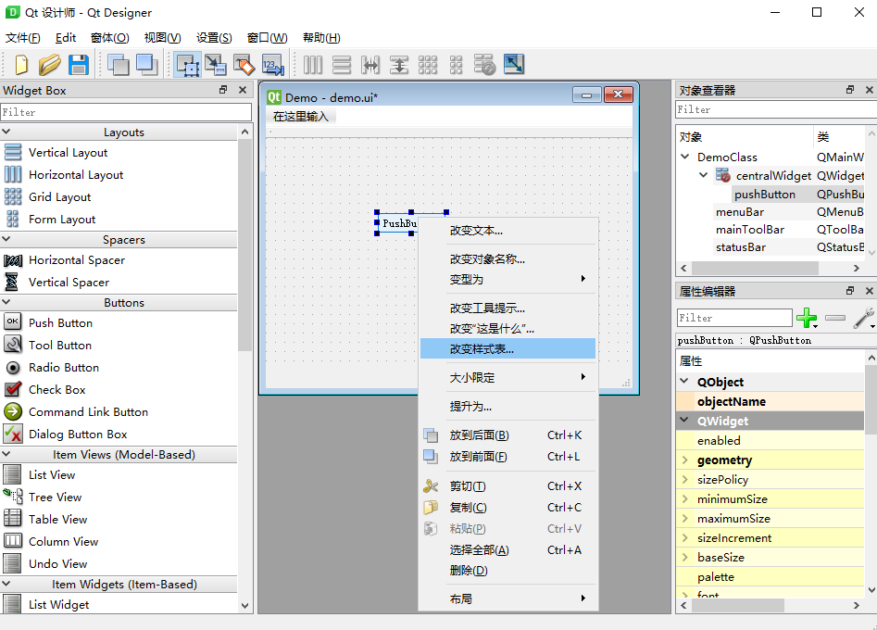
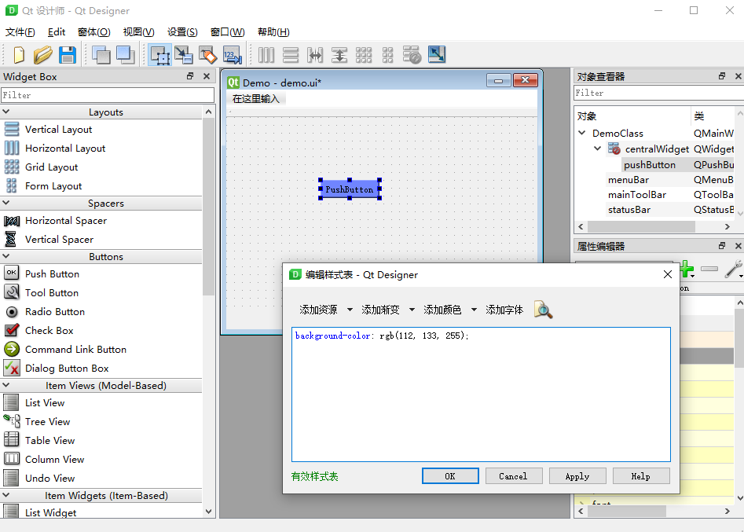
05-QDesigner中测试QSS
不推荐

Slide 14
06-QssStyleSheetEditor中测试QSS
推荐
国内作者开发
支持定义颜色变量
支持自动补全
支持可视化编辑调色板
支持实时渲染显示
支持导出.qss文件
…
仓库地址 https://github.com/hustlei/QssStylesheetEditor

Slide 15
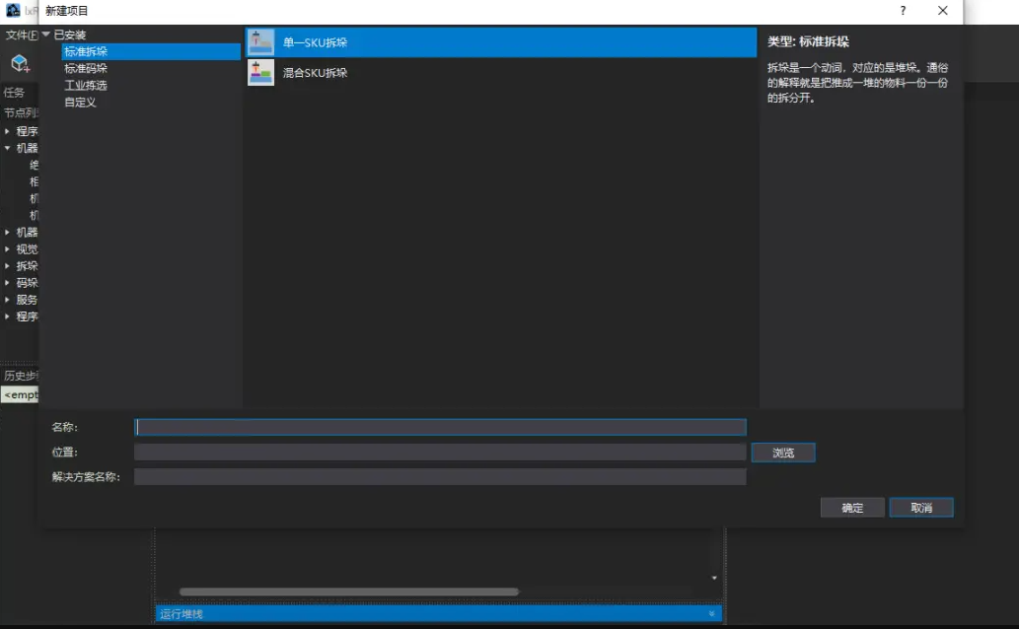
06-Demo
VS2017模仿

Slide 16
Thank You
https://github.com/zzzcb
https://cnblogs.com/zach0812
https://space.bilibili.com/441821181
made by 我不是Qt
Every individual is different and talented, what you need are passion.

